Slide 1
ΧΡΙΣΤΟΥΓΕΝΝΙΑΤΙΚΗ ΑΛΦΑΒΗΤΑ
Κάθε ένα γραμματάκι ψάχνει ένα φιλαράκι.
Βρες ποια εικόνα έχει όνομα που
ξεκινά από κάθε γράμμα…

Slide 2
Α α

Slide 3
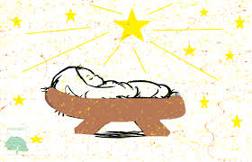
Β β

Slide 4
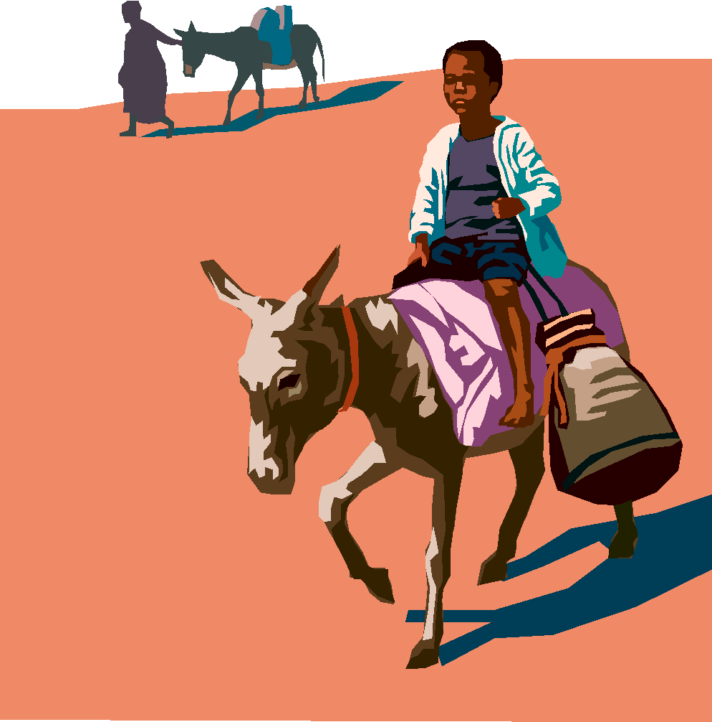
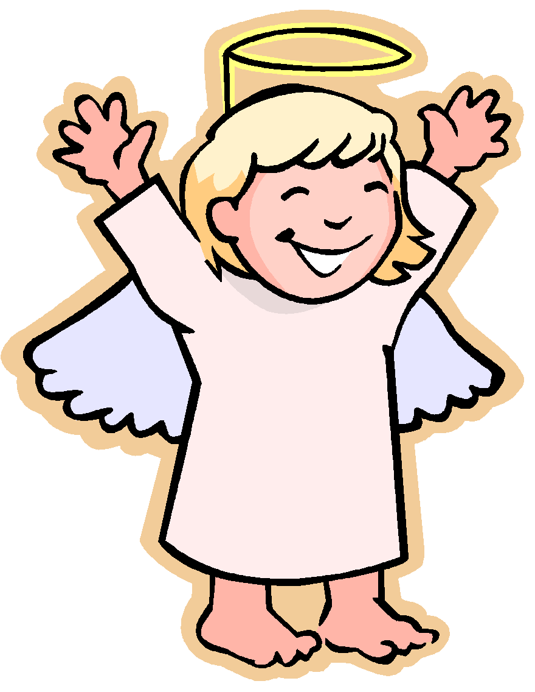
Γ γ

Slide 5
Δ δ

Slide 6
Ε ε

Slide 7
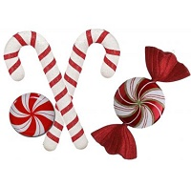
Ζ ζ

Slide 8
Η η

Slide 9
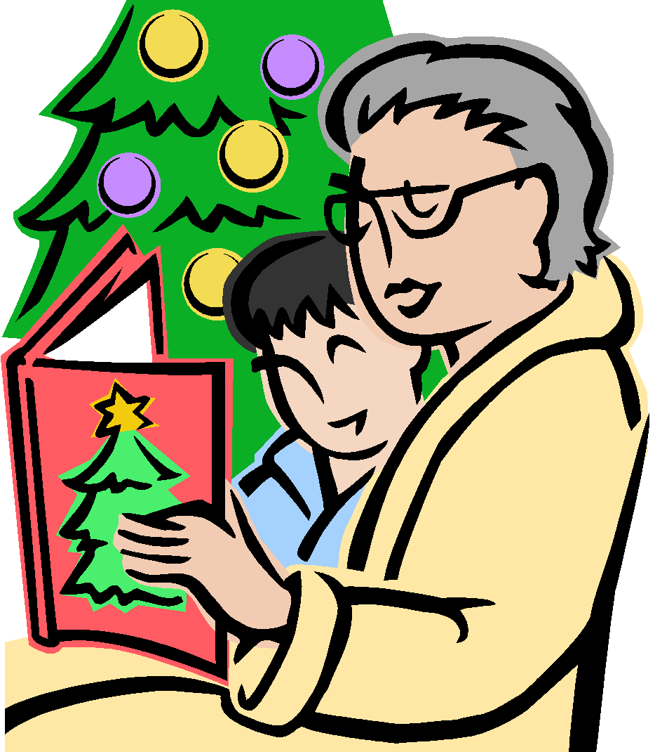
Θ θ

Slide 10
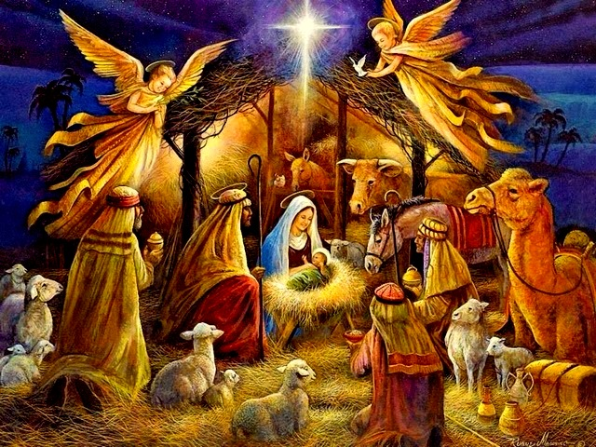
Ι ι

Slide 11
Κ κ

Slide 12
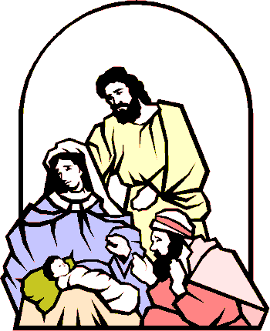
Λ λ

Slide 13
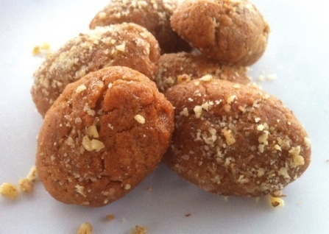
Μ μ

Slide 14
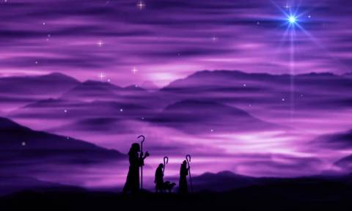
Ν ν

Slide 15
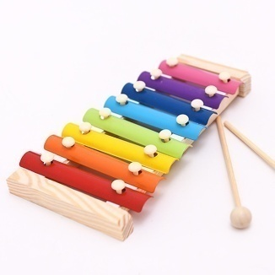
Ξ ξ

Slide 16
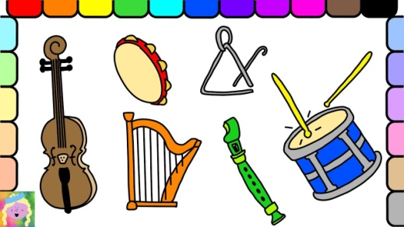
Ο ο

Slide 17
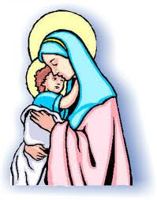
Π π

Slide 18
Ρ ρ

Slide 19
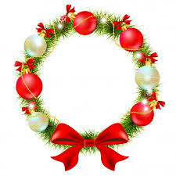
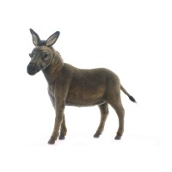
Σ σ

Slide 20
Τ τ

Slide 21
Υ υ
Υπέροχα!!!
Όμορφα!!!
Άσχημα!!!

Slide 22
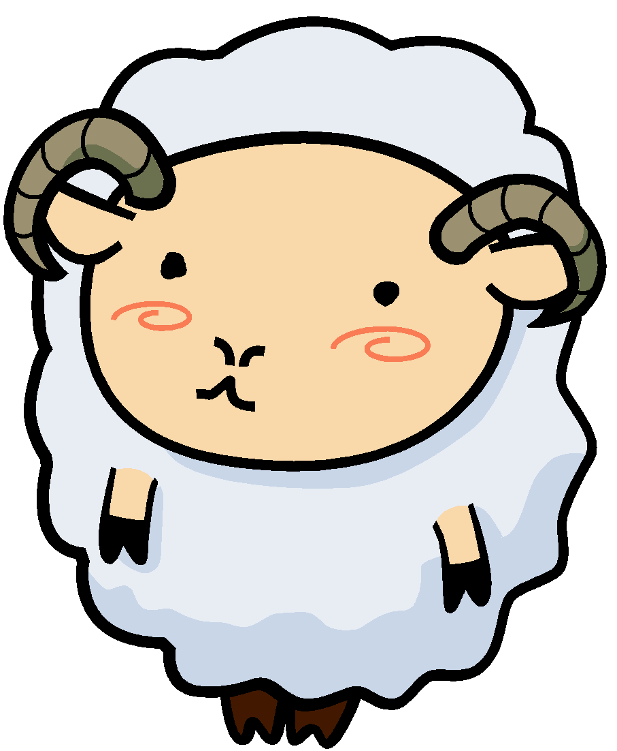
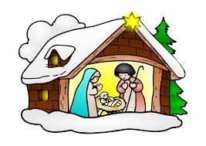
Φ φ

Slide 23
Χ χ
Πρωτοχρονιά
Πάσχα
Χριστούγεννα

Slide 24
Ψ ψ

Slide 25
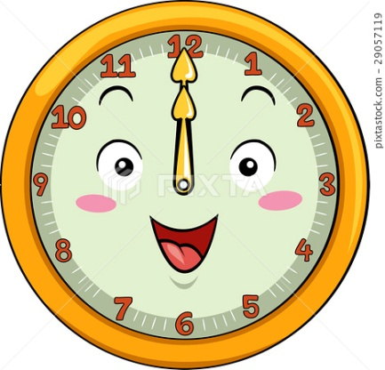
Ω ω

